Slide 1
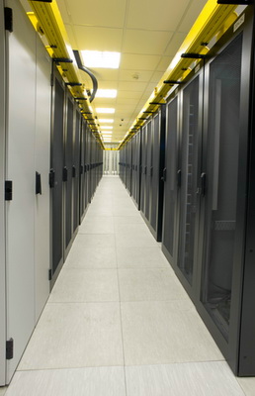

Хранилища данных.
Лекция 1. Введение
Антон Викторович Кудинов,
доцент кафедры ВТ

Slide 2
Содержание
Структура курса
Основные понятия. История вопроса
OLAP
Различия между транзакционными и аналитическими системами
Области применения хранилищ данных
Общие свойства хранилищ

Slide 3
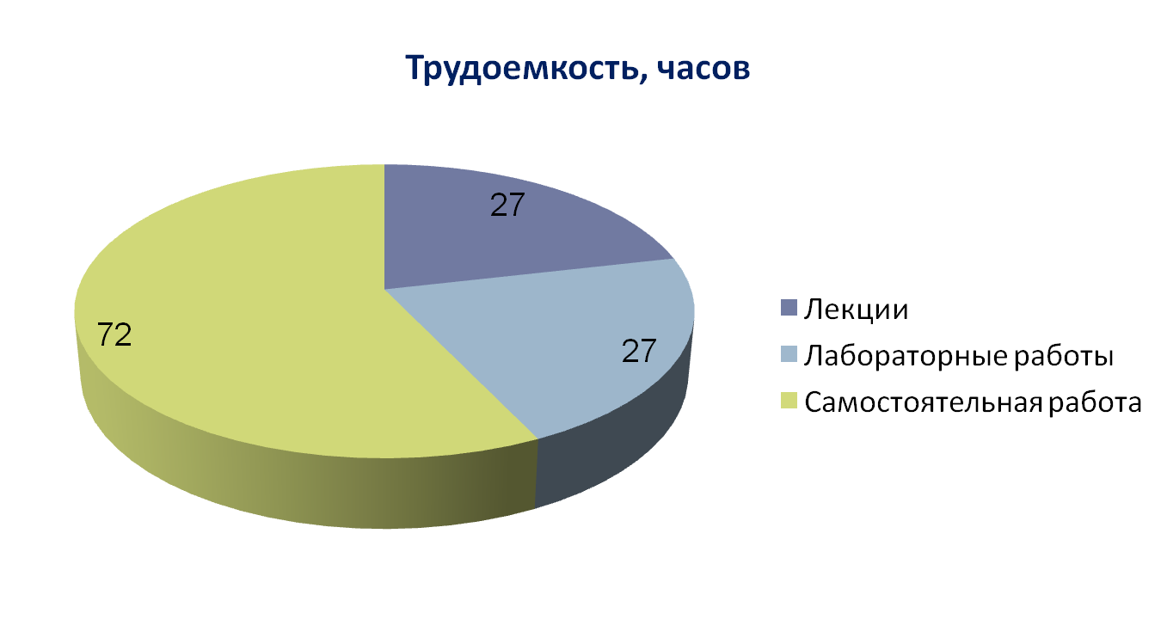
Структура курса
Итоговая аттестация — экзамен

Slide 4
Лекции
Введение. Эволюция корпоративных информационных систем
Общие свойства хранилищ
Данные хранилища
Компоненты хранилища
Методика (методология) построения хранилищ данных
Выбор метода реализации хранилищ данных
Что такое OLAP
Типичная структура хранилищ данных
Интеллектуальный анализ данных. Data Mining

Slide 5
Лабораторные работы
Проектирование, реализация и наполнение БД, являющей источником данных для хранилища — 4 часа
Проектирование структуры хранилища данных — 5 часов
Реализация хранилища данных под управлением Microsoft SQL Server 2008 Analysis Services — 6 часов
Использование Microsoft Office Excel как стандартного OLAP-клиента для доступа к данным хранилища — 4 часа
Создание специализированного клиентского приложения для доступа к данным хранилища — 6 часов
Лабораторные работы выполняются по индивидуальным сквозным заданиям

Slide 6

Учебно-методическое обеспечение дисциплины
Программные продукты:
  Microsoft SQL Server 2008 Analysis Services
  Borland Delphi, C++ Builder
Литература:
  Дейт К. Дж.. Введение в системы баз данных.: Пер. с англ.-6-е изд.,-К.: Диалектика, 1998.-784 с.
  Архипенков С. Я. Аналитические системы на базе Oracle Express OLAP. — М.: ДИАЛОГ-МИФИ, 2002.
  Елманова Н., Федоров А. Введение в OLAP-технологии Microsoft. — М.: ДИАЛОГ-МИФИ, 2002.
  Архипенков С., Голубев Д., Максименков О. Хранилища данных. Т концепции до внедрения / Под общ. Ред. С.Я. Архипенкова — М.: ДИАЛОГ-МИФИ, 2002.
  http://www.intuit.ru/department/database/datawarehouse/1/

Slide 7
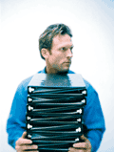
Введение
Особый класс систем - системы поддержки принятия решений (СППР)
Они предназначены для извлечения, сбора и представления конечному пользователю информации, необходимой для анализа текущего состояния дел и прогноза будущего решения
Основные пользователи – люди, принимающие решения или влияющие на их принятие (топ-менеджеры, аналитики)
В большинстве компаний имеются информационные системы на базе СУБД и обслуживают повседневную деятельность отделов компании - транзакционные или OLТP (On-Line Transactions Processing).

Slide 8
Интеграция данных
Чтобы анализировать данные – надо их объединить.
Два основных подхода:
  децентрализованное объединение источников (схема спагетти)
  централизованное объединение источников

Slide 9
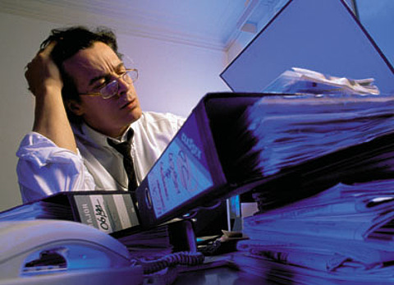
Основные понятия
Хранилища данных (Datawarehouse) и оперативный анализ данных (On-Line Analytical Processing, OLAP) – новые информационные технологии, которые обеспечивают аналитикам, управленцам и руководителям высшего звена возможность изучать большие объемы взаимосвязанных данных при помощи быстрого интерактивного отображения информации на разных уровнях детализации с различных точек зрения в соответствии с представлениями пользователя о предметном пространстве
Основная цель хранилищ — создание единого логического представления данных, содержащихся в разнотипных БД или в единой модели корпоративных данных

Slide 10
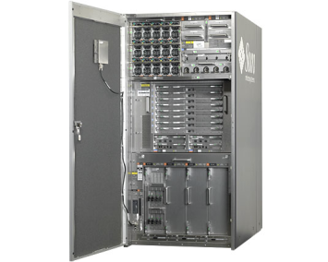
Хранилище данных создается с целью
Интеграции в одном месте, согласования и, возможно, агрегации ранее разъединенных детализированных данных:
  Исторических архивов
  Данных из оперативных систем
  Данных из внешних источников
А также:
Разделения наборов данных, используемых для оперативной обработки, и наборов данных, используемых для решения задач поддержки принятия решений
Обеспечения всесторонней информационной поддержки максимальному кругу пользователей

Slide 11

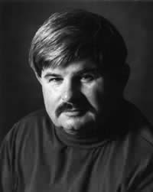
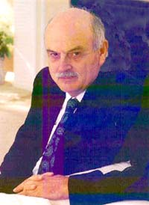
История вопроса
1962 - первая работа - Кен Айверсон (Ken Iverson)
«Язык программирования» (A Programming Language, APL)
1970 - первый программный продукт для многомерного анализа данных — Express
1988 - статья Девлина (Devlin) и Мэрфи(Murphy)
1992 - Уильям Г.Инмон (William H. Inmon), технический директор компании Prism, монография «Building the Data Warehouse» («Построение хранилищ данных»)
Статья Е.Ф.Кодда:
- 12 правил OLAP (1993)
- дополнительные правила OLAP (1995)

Slide 12

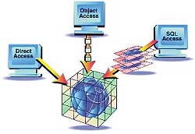
Определение по Инмону («в узком смысле»)
Хранилище данных — это предметно-ориентированная, интегрированная, вариантная по времени, не разрушаемая совокупность данных, предназначенная для поддержки принятия управленческих решений

Slide 13
Определение («в широком смысле»)
Хранилище данных — ориентированная на поддержку управленческих решений автоматизированная система, состоящая из организационной структуры, технических средств, базы или совокупности баз данных и ПО, которое выполняет, как правило, следующие функции:
  извлечение данных из разрозненных источников, их трансформация и загрузка в хранилище
  администрирование данных и хранилища
  извлечение данных из хранилища, аналитическая обработка и представление данных конечным пользователям

Slide 14
Основные требования к хранилищам данных
поддержка высокой скорости получения данных из хранилища
поддержка внутренней непротиворечивости данных;
возможность получения и сравнения так называемых срезов данных (slice and dice)
наличие удобных утилит просмотра данных в хранилище
полнота и достоверность хранимых данных
поддержка качественного процесса пополнения данных
Ralph Kimball, «The Data Warehouse Toolkit: Practical Techniques for Building Dimensional Data Warehouses», John Wiley & Sons, 1996 и «The Data Webhouse Toolkit: Building the Web-Enabled Data Warehouse», John Wiley & Sons, 2000

Slide 15

OLAP
Системы поддержки принятия решений предоставляют пользователю агрегатные данные для различных выборок из исходного набора в удобном для восприятия и анализа виде
Агрегатные функции образуют многомерный (и, следовательно, нереляционный) набор данных (называемый гиперкубом или метакубом), оси которого содержат параметры, а ячейки — зависящие от них агрегатные данные. Вдоль каждой оси данные могут быть организованы в виде иерархии, представляющей различные уровни их детализации

Slide 16
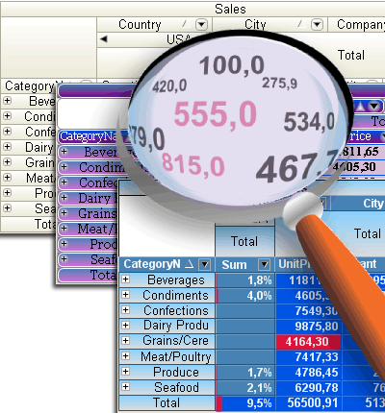
OLAP
Благодаря такой модели данных пользователи могут:
  формулировать сложные запросы
  генерировать отчеты
  получать подмножества данных
OLAP — это ключевой компонент организации хранилищ данных

Slide 17
OLAP: Тест FASMI
FASMI – Fast Analysis of
Shared Multidimensional Information —
Быстрый анализ разделяемой многомерной информации
Fast: ответ на запрос в течение 1-20 с
Analysis: любой сложный логический и статистический анализ для бизнес–приложений
Shared: защищенный многопользовательский доступ
Multidimensional: многомерное представление данных включая иерархии
Information: большое количество данных и информации

Slide 18

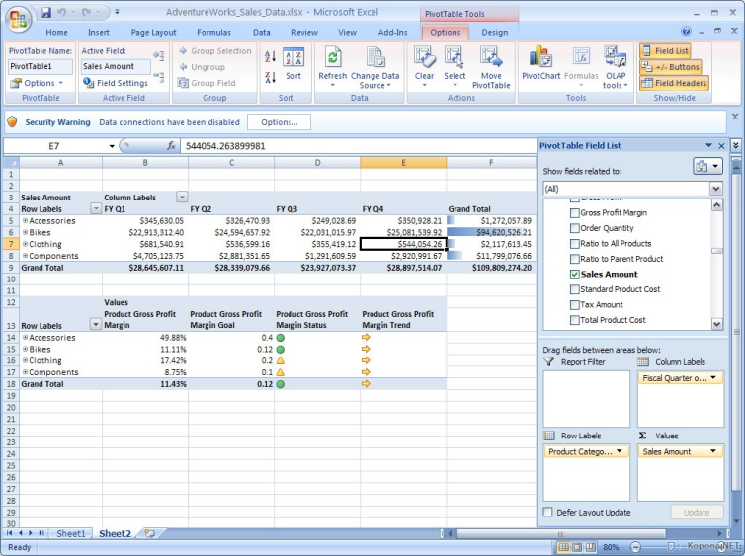

Как реализовать OLAP?
OLAP-функциональность может быть реализована различными способами, начиная с простейших средств анализа данных в офисных приложениях и заканчивая распределенными аналитическими системами, основанными на серверных продуктах

Slide 19
Развитие хранилищ данных обусловлено
созданием развитого ПО оперативного анализа данных и нерегламентированных запросов пользователей
появлением новых типов БД на основе многомерной модели и параллельной обработки запросов, которые опирались на достижения в области параллельных компьютеров
появлением ПО промежуточного слоя, обеспечившие связь между разнотипными БД
резким снижением стоимости хранения информации

Slide 20
Использование транзакционных и аналитических систем
Транзакционные системы
Руководство
Аналитические системы
Аппарат управления
Бизнес-аналитики
Менеджеры
Сотрудники

Slide 21
Расхождения в требованиях к хранению данных в БД и ХД
Традиционные данные,
хранимые в БД
Данные для принятия решений
Детализированы
Обобщены либо очищены
Точны в момент доступа
Представляют значения на указанное время
Могут корректироваться
Не корректируются, если введены в Хранилище
Требования к способам дальнейшей обработки выясняются заранее
Требования к способам дальнейшей обработки не имеют первостепенного значения
Строятся на основе обычного цикла разработки систем
Совершенно иной цикл разработки систем
Чувствительны к производительности БД и поэтому предъявляют к ним жесткие требования
Мягкие требования к производительности БД

Slide 22
Расхождения в требованиях к хранению данных в БД и ХД
Обрабатывается один элемент данных за один запрос
Обрабатывается множество элементов данных за один запрос
Управляются транзакциями
Управляются аналитическими запросами
Ориентированы на приложения
Ориентированы на анализ
Высокая степень доступности
Относительная доступность
Контролируется целостность всех данных
Контролируется целостность подмножества данных
Данные не избыточны
Данные избыточны
Статическая структура, произвольное содержание
Гибкая структура
Массивы данных редко используются в процессе обработки
Массивы данных широко используются в процессе обработки
Поддерживают ежедневные операции
Поддерживают периодический анализ

Slide 23


Различия между ХД и оперативными системами
Системы хранилищ данных | Оперативные системы
Используются руководством | Используются работниками «переднего края»
Стратегическое значение | Тактическое значение
Поддерживают стратегические направления развития бизнеса | Поддерживают повседневную деятельность
Используются для интерактивного анализа | Используются для обработки транзакций
Предметно-ориентированные | Ориентированны на приложения
Хранят исторические данные | Хранят только текущие данные
Непредсказуемые запросы | Предсказуемые запросы

Slide 24
Вывод
OLAP — это надстройка над OLТP и использует транзакционные системы в качестве источников данных
OLAP
OLTP
OLTP
OLTP
OLTP

Slide 25
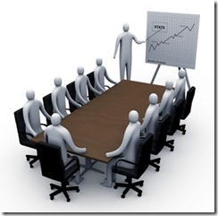
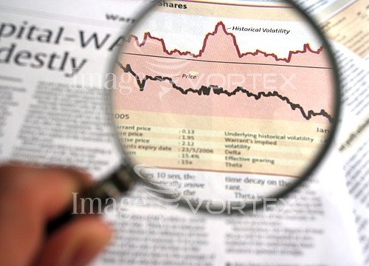

Области применения хранилищ данных
Анализ рисков
Финансовый анализ
Анализ случаев мошенничества
Маркетинг взаимоотношений
Управление активами
Анализ стереотипов поведения клиентов

Slide 26
Общие свойства хранилищ
ориентированность на предметную область или ряд предметных областей
интегрированность
зависимость от времени (поддержка хронологии)
постоянство

Slide 27
Ориентированность на предметную область
Приложения всегда оперируют функциями, такими, например, как открытие сделки, кредитование, выписка накладной, зачисление на счет и т.д.
Хранилище данных организовано вокруг фактов и предметов, таких, как сделка, сумма кредита, покупатель, поставщик, продукт и т.д.

Slide 28
Интегрированность
Проявляется в:
  в согласованности имен,
  в согласованности единиц измерения переменных,
  в согласованности структур данных,
  в согласованности физических атрибутов данных и др.
Причины рассогласования:
  наличие множества средств разработки
  существование множества способов построения приложения

Slide 29
Зависимость от времени
Все данные в хранилище в определенный момент времени совместны (непротиворечивы)
Оперативные приложения ориентированы на короткий временной промежуток, а аналитические – на большие промежутки (год, десятилетие и т.д.)
Структура хранилища включает – явно или неявно – элемент времени
Данные, однажды корректно в хранилище записанные, не могут быть обновлены

Slide 30
Постоянство
В оперативной среде операции обновления, добавления, удаления и изменения производятся над записями регулярно
Базовые манипуляции с данными хранилища ограничены начальной загрузкой данных и доступом к ним
На уровне проектирования хранилища данных отпадает необходимость в поддержке механизмов, обеспечивающих корректность обновлений
В хранилище данных не нужны функции оперативного резервного копирования и восстановления, обеспечения целостность данных, механизмы разрешения конфликтов и тупиковых ситуаций

Slide 31
Спасибо за внимание!
KudinovAV@tpu.ru

